Slide 1
과목_학년학기_단원 | suh_p_0402_02
차시명 | 03 이등변삼각형의 성질을 알아볼까요
파일명 | suh_p_0402_02_0003
검토 | 담당
수학팀 | 김윤희
문서 HISTORY
번호 | 버전 | 문서 작성일 | 내용 비고 | 작성자 (내선번호) | 검토자
1 | V 1.0 | 2022.05.30 | 문서 발생 | 김예인
2 | V 1.0 | 2022.06.02 | 1차 검토 |  | 김윤희
3 | V 2.0 | 2022.06.28 | 2차 검토 |  | 김예림
4 | V 3.0 | 2022.06.29 | 문서 수정 | 김윤희
5
6
7
8
9
10
11

Slide 2
학습 단계 | 자료명 |  | 프레임 수 | 교과서 정보 | 파일명 | 자료 형태
도입 | 애니 | [도입 애니메이션] 이등변삼각형 그림 | 1 | 수학 34쪽, 수학 익힘 24~25쪽 | suh_p_0402_02_0003_101_1.html | Html5(애니)
도입 | 생각 열기 | [생각 열기] 이등변삼각형의 각의 크기 알아보기 | 1 | 수학 34쪽, 수학 익힘 24~25쪽 | suh_p_0402_02_0003_102_1.html | Html5
도입 | 학습 목표 | 이번 시간에 배울 내용 | 1 |  | suh_p_0402_02_0003_103_1.html | Html5
전개 | 다지기 1 | [다지기 1] 이등변삼각형의 성질 알아보기 | 1 | 수학 34쪽, 수학 익힘 24~25쪽 | suh_p_0402_02_0003_201_1.html | Html5
전개 | 다지기 2 | [다지기 2] 이등변삼각형의 성질을 이용하여 이등변삼각형 그리기 | 1 | 수학 35쪽, 수학 익힘 24~25쪽 | suh_p_0402_02_0003_202_1.html | Html5
전개 | 키우기 | [키우기] 이등변삼각형 그리기 | 1 | 수학 35쪽, 수학 익힘 24~25쪽 | suh_p_0402_02_0003_203_1.html | Html5
정리 | 핵심 정리 | 핵심 정리 | 1 |  | suh_p_0402_02_0003_301_1.html | Html5
정리 | 차시 예고 | 다음 시간에 배울 내용 | 1 |  | suh_p_0402_02_0003_302_1.html | Html5
평가 | 확인 문제 | 확인 문제 | 1 |  | suh_p_0402_02_0003_401_1.html | Html5
선택 활동 | 애니 | [창의·융합 자료] 알지오매스 – 한 변의 길이가 4 cm인 이등변삼각형 그리기 | 1 |  | suh_p_0402_02_0003_402_1.html | Html5(애니)
총 프레임 수 |  |  | 10

Slide 3


4-2
2. 삼각형
suh_p_0402_02_0003_101_1
03 이등변삼각형의 성질을 알아볼까요
Θ Description & Function
[애니 DVD 개발물]
수학 4-2 지도서\app\resource\contents\lesson02\ops\lesson02\video
[애니 게이트 참고 화면]
이등변삼각형 그림
애니 파일명 | mm_42_2_02_02_01_ani.mp4

Slide 4




4-2
2. 삼각형
suh_p_0402_02_0003_102_1
03 이등변삼각형의 성질을 알아볼까요
Θ Description & Function
다음 그림의 상황에 대하여 이야기해 봅시다.
탭 이벤트
확대 버튼 및 풀 팝업 창(다음 슬라이드)
답 칸 클릭하면 답 나타남. 정답 확인 버튼은 정답 가리기로 토글 됨.
#1
물음 1
물음 2
물음 3
그림에서 삼각형은 어떤 삼각형인가요? 왜 그렇게 생각하나요?
두 변의 길이가 같기 때문에 이등변삼각형이라고 생각합니다.
#2
#3
삽화 파일명 | SA42202.psd 수학 4-2_이미지원본\교과서\030049초등수학교과서4-2-2(풀칠유)\Links

Slide 5

4-2
2. 삼각형
suh_p_0402_02_0003_102_1
03 이등변삼각형의 성질을 알아볼까요
Θ Description & Function
나는 이등변삼각형을 이용하여 그림을 그렸어. 삐뚤빼뚤 그릴 때보다 훨씬 그럴싸한 그림이 완성됐지.
그런데 내가 그린 이등변삼각형의 각은 크기가 얼마일까?
< 확대 버튼 클릭 시 나타나는 화면>
삽화 파일명 | SA42202.psd 수학 4-2_이미지원본\교과서\030049초등수학교과서4-2-2(풀칠유)\Links

Slide 6
4-2
2. 삼각형
suh_p_0402_02_0003_102_1
03 이등변삼각형의 성질을 알아볼까요
Θ Description & Function
다음 그림의 상황에 대하여 이야기해 봅시다.
1. 답 칸 클릭하면 답 나타남. 정답 확인 버튼은 정답 가리기로 토글 됨.
물음 1
물음 2
물음 3
그림에서 삼각형은 모두 두 변의 길이가 같은 이등변삼각형입니다. 각의 크기는 어떨 것 같나요?
길이가 같은 두 변에 있는 두 각의 크기가 같아 보입니다.
#1

Slide 7
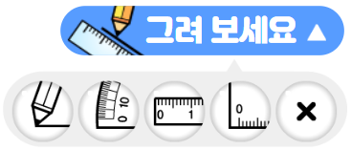

4-2
2. 삼각형
suh_p_0402_02_0003_102_1
03 이등변삼각형의 성질을 알아볼까요
Θ Description & Function
다음 그림의 상황에 대하여 이야기해 봅시다.
전자저작물의 도구 툴 그대로 사용. 단, 버튼 내의 텍스트는 약물에 사용하는 YGJAL 폰트, 24px로 바꿔주세요.
[기능 관련 참고 DVD개발물]
수학 4-2 지도서
\app\resource\contents\lesson02\ops\lesson02\mm_42_2_02_02_01.html
물음 1
물음 2
물음 3
각도기로 이등변삼각형의 각의 크기를 재어볼까요?
#1
삽화 파일명 | bg_popup_mnore.png 수학 4-2 지도서\app\resource\contents\lesson02\ops\lesson02\images\mm_42_2_02_02_01

Slide 8

4-2
2. 삼각형
suh_p_0402_02_0003_103_1
03 이등변삼각형의 성질을 알아볼까요
Θ Description & Function
#1
[이번 시간에 배울 내용]
준비물 클릭 시 박스 나타남. 엑스 버튼으로 닫기.
1
이번 시간에는 무엇을 배울까요?
이등변삼각형의 성질을 알 수 있습니다.
#2
가위, 색종이

Slide 9


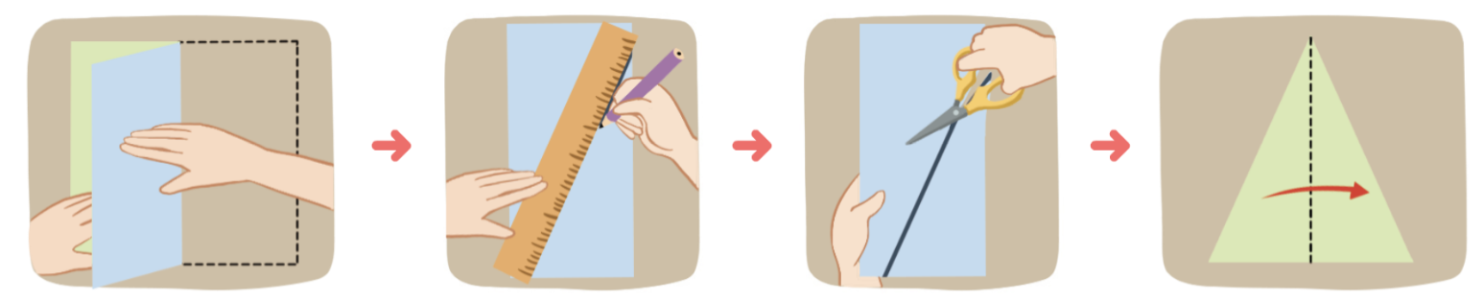



4-2
2. 삼각형
suh_p_0402_02_0003_201_1
03 이등변삼각형의 성질을 알아볼까요
Θ Description & Function
이등변삼각형의 각의 크기에 대해 알아봅시다.
탭 이벤트
말줄임표 버튼 클릭하면 말풍선 나타나며 내레이션.(다음 슬라이드)
화살표 좌우로 움직이는 이벤트 있음. 화살표를 클릭하면 화살표의 우측에 있는 그림이 하나씩 나타남. 하단 이미지 변화 참고
4. 정답 확인 클릭하면 그림이 모두 나타남. 정답 확인 버튼은 정답 가리기로 토글됨.
5. 깜박거리는 이벤트 있음. 클릭하면 팝업창 뜸. (#2 내레이션 다음 슬라이드)
#1
물음 1
물음 2
물음 3
색종이로 이등변삼각형을 만들어 보세요.
꾸러미 4
#5
#3
#3
#3
#2
#4
삽화 파일명 | base_01.png / answer_01.png / answer_02.png /answer_03.png 수학 4-2 지도서\app\resource\contents\lesson02\ops\lesson02\images\mm_42_2_02_02_01

Slide 10
4-2
2. 삼각형
suh_p_0402_02_0003_201_1
03 이등변삼각형의 성질을 알아볼까요
Θ Description & Function
이등변삼각형의 각의 크기에 대해 알아봅시다.
<말줄임표 버튼 클릭 시 나타나는 화면>
물음 1
물음 2
물음 3
색종이로 이등변삼각형을 만들어 보세요.
suh_p_0402_02_0003_201_1
내레이션: 론 캐릭터(남)
펼친 도형을 친구들과 비교해 볼까?
펼친 도형을 친구들과 비교해 볼까?

Slide 11


4-2
2. 삼각형
suh_p_0402_02_0003_201_1
03 이등변삼각형의 성질을 알아볼까요
Θ Description & Function
이등변삼각형의 각의 크기에 대해 알아봅시다.
<주의 팝업 나타날때의 화면>
클릭하면 미니 팝업 나타남. 제목 25px, 내용 35px. 아이콘과 팝업창 형태는 하단 링크 참고. https://cdata2.tsherpa.co.kr/tsherpa/multimedia/Flash/2022/curri/index.html?flashxmlnum=yuni4856tsherpa&classno=E-curri03-science-Y_2022/31/Kwa_0301_0202_0002/Kwa_0301_0202_0002_201.html&id=1452775&classa=1 해 보아요 탭
물음 1
물음 2
물음 3
색종이로 이등변삼각형을 만들어 보세요.
꾸러미 4
#1
주의!
가위에 손을 다치지 않게 조심하세요.
삽화 파일명 | base_01.png / answer_01.png / answer_02.png /answer_03.png 수학 4-2 지도서\app\resource\contents\lesson02\ops\lesson02\images\mm_42_2_02_02_01

Slide 12

4-2
2. 삼각형
suh_p_0402_02_0003_201_1
03 이등변삼각형의 성질을 알아볼까요
Θ Description & Function
이등변삼각형의 각의 크기에 대해 알아봅시다.
답 칸 클릭하면 답 나타남. 정답 확인 버튼은 정답 가리기로 토글 됨.
물음 1
물음 2
물음 3
만든 이등변삼각형에서 크기가 같은 각이 있는지 찾아보세요.
길이가 같은 두 변에 있는 두 각의 크기가 같습니다.
#1

Slide 13
4-2
2. 삼각형
suh_p_0402_02_0003_201_1
03 이등변삼각형의 성질을 알아볼까요
Θ Description & Function
이등변삼각형의 각의 크기에 대해 알아봅시다.
답 칸 클릭하면 답 나타남. 정답 확인 버튼은 정답 가리기로 토글 됨.
물음 1
물음 2
물음 3
이등변삼각형의 각의 크기에 대해 알게 된 것을 이야기해 보세요.
이등변삼각형은 길이가 같은 두 변에 있는 두 각의 크기가 같습니다.
#1

Slide 14
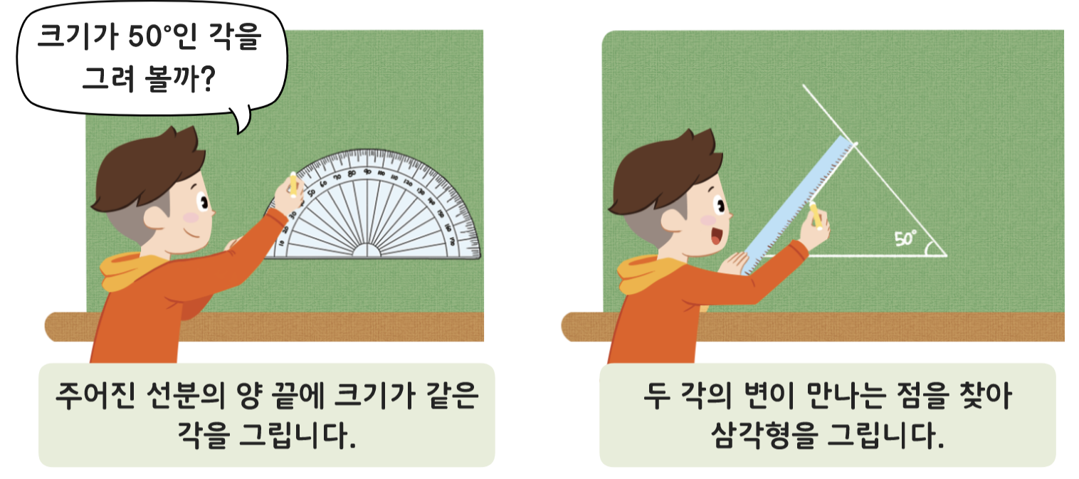



4-2
2. 삼각형
suh_p_0402_02_0003_202_1
03 이등변삼각형의 성질을 알아볼까요
Θ Description & Function
두 각의 크기가 같은 삼각형을 그려 봅시다.
탭 이벤트
이너 탭(페이지 2개)
꾸러미 4
#1
물음 1
물음 2
물음 3
크기가 50°인
각을 그려 볼까?
주어진 선분의 양 끝에 크기가 같은 각을 그립니다.
두 각의 변이 만나는 점을 찾아 삼각형을 그립니다.
#2
삽화 파일명 | bg.png 수학 4-2 지도서\app\resource\contents\lesson02\ops\lesson02\images\mm_42_2_02_04_01

Slide 15
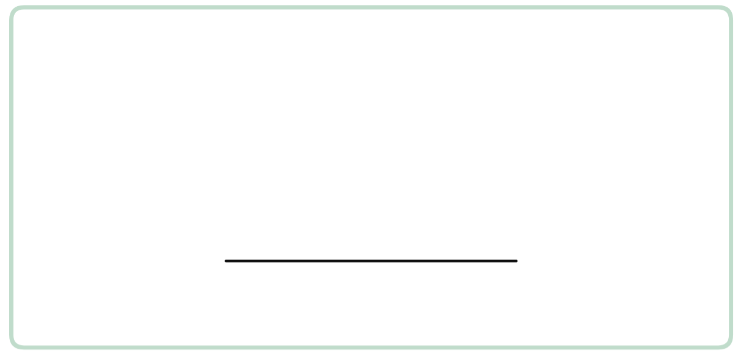
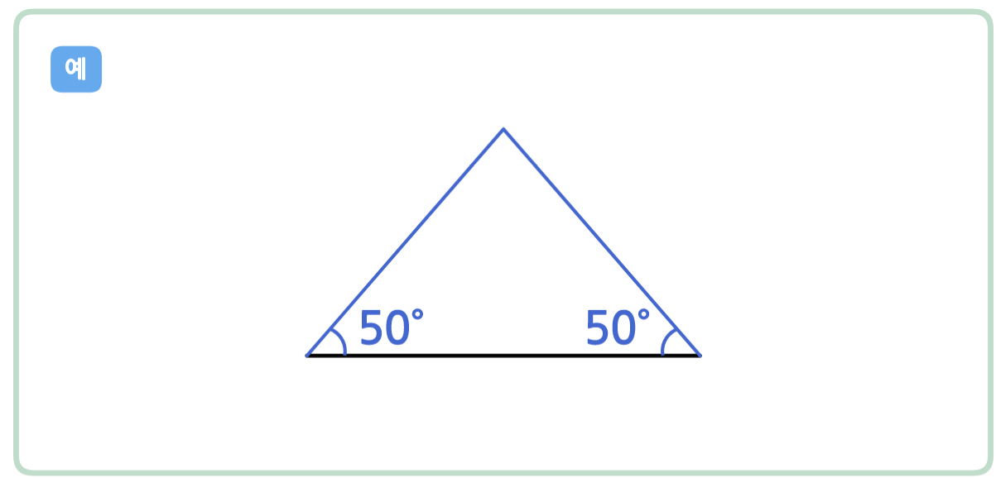



4-2
2. 삼각형
suh_p_0402_02_0003_202_1
03 이등변삼각형의 성질을 알아볼까요
Θ Description & Function
두 각의 크기가 같은 삼각형을 그려 봅시다.
전자저작물의 도구 툴 그대로 사용. 단, 버튼 내의 텍스트는 약물에 사용하는 YGJAL 폰트, 24px로 바꿔주세요.
[기능 관련 참고 DVD개발물]
수학 4-2 지도서\app\resource\contents\lesson02\ops\lesson02\mm_42_2_02_04_02.html
2. 정답 확인 버튼 클릭하면 예시 이미지 나타남. 정답 확인 버튼은 정답 가리기로 토글 됨.
<예 화면>
꾸러미 4
물음 1
물음 2
물음 3
#1
#2
삽화 파일명 | bg.png / bg_answer.svg (파란 선 색 #00a0ff로 변경. 텍스트 새로 써 주세요.) 수학 4-2 지도서\app\resource\contents\lesson02\ops\lesson02\images\mm_42_2_02_04_02

Slide 16
4-2
2. 삼각형
suh_p_0402_02_0003_202_1
03 이등변삼각형의 성질을 알아볼까요
Θ Description & Function
두 각의 크기가 같은 삼각형을 그려 봅시다.
답 칸 클릭하면 답 나타남. 정답 확인 버튼은 정답 가리기로 토글 됨.
꾸러미 4
물음 1
물음 2
물음 3
변의 길이를 재어 어떤 삼각형인지 말해 보세요.
변의 길이를 재어 보니 두 변의 길이가 같습니다. 두 변의 길이가 같으니 이등변삼각형입니다.
#1

Slide 17
4-2
2. 삼각형
suh_p_0402_02_0003_202_1
03 이등변삼각형의 성질을 알아볼까요
Θ Description & Function
두 각의 크기가 같은 삼각형을 그려 봅시다.
답 칸 클릭하면 답 나타남. 정답 확인 버튼은 정답 가리기로 토글 됨.
꾸러미 4
물음 1
물음 2
물음 3
알게 된 점을 이야기해 보세요.
선분의 양 끝에 크기가 같은 두 각을 그리고 두 각의 변이 만나는 점을 찾으면 이등변삼각형이 됩니다.
#1

Slide 18
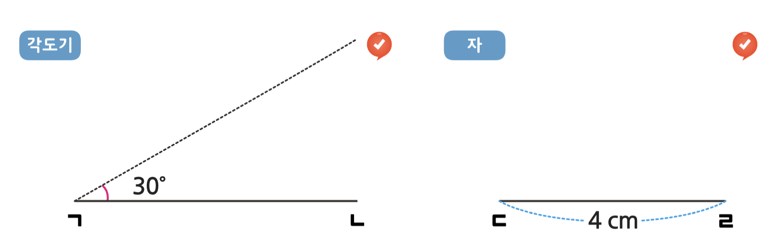
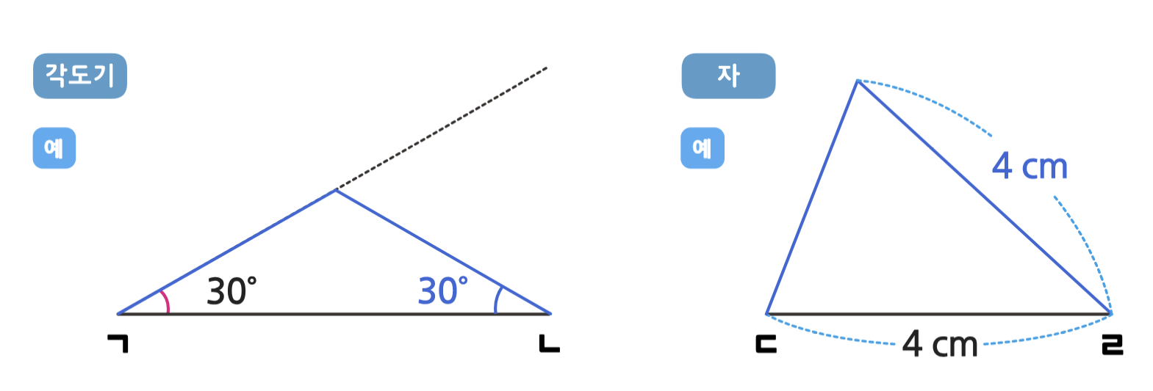

4-2
2. 삼각형
suh_p_0402_02_0003_203_1
03 이등변삼각형의 성질을 알아볼까요
Θ Description & Function
각도기와 자를 이용하여 이등변삼각형을 그려 봅시다.
손가락버튼 클릭하면 정답 이미지 나타남. 손가락 깜박거리는 이벤트 있음.
하단 이너탭
정답 확인 클릭하면 정답 이미지 나타남. 정답 확인 버튼은 정답 가리기로 토글됨.
<정답 이미지 화면>
꾸러미 4
각도기
각도기
#1
30°
ㄱ
ㄴ
#2
#3
삽화 파일명 | bg.png / bg_answer01.svg (파란 선 색 #00a0ff로 변경. 텍스트 새로 써 주세요.) 수학 4-2 지도서\app\resource\contents\lesson02\ops\lesson02\images\mm_42_2_02_05_01

Slide 19
4-2
2. 삼각형
suh_p_0402_02_0003_203_1
03 이등변삼각형의 성질을 알아볼까요
Θ Description & Function
각도기와 자를 이용하여 이등변삼각형을 그려 봅시다.
손가락버튼 클릭하면 정답 이미지 나타남. 손가락 깜박거리는 이벤트 있음.
정답 확인 클릭하면 정답 이미지 나타남. 정답 확인 버튼은 정답 가리기로 토글됨.
<정답 이미지 화면>
꾸러미 4
자
자
#1
ㄷ
4 cm
ㄹ
#2
삽화 파일명 | bg.png / bg_answer02.svg (파란 선 색 #00a0ff로 변경. 텍스트 새로 써 주세요.) 수학 4-2 지도서\app\resource\contents\lesson02\ops\lesson02\images\mm_42_2_02_05_01

Slide 20
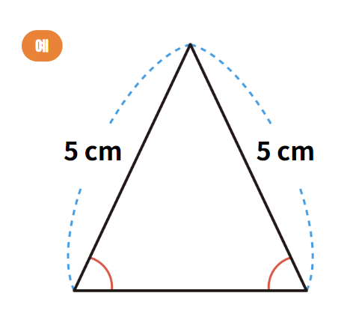
4-2
2. 삼각형
suh_p_0402_02_0003_301_1
03 이등변삼각형의 성질을 알아볼까요
Θ Description & Function
핵심 정리
[핵심 정리 페이지]
#1
[ 이등변삼각형의 성질 ]
길이
이등변삼각형에서 가 같은 두 변에 있는 두 각의 크기는 같습니다.
5 cm
5 cm
삽화 파일명 | https://cdata2.tsherpa.co.kr/tsherpa/MultiMedia/Flash/2020/curri/MM_42_04/suh_0402_02_0003/images/suh_0402_02_0003_301_1/suh_0402_02_0003_301_1_1_1.png

Slide 21


4-2
2. 삼각형
suh_p_0402_02_0003_302_1
03 이등변삼각형의 성질을 알아볼까요
Θ Description & Function
#1
[다음 시간에 배울 내용]
준비물 클릭 시 박스 나타남. 엑스 버튼으로 닫기.
1
다음 시간에는 무엇을 배울까요?
정삼각형을 알아볼까요
36~37쪽
26~27쪽
#2
색연필

Slide 22

4-2
2. 삼각형
suh_p_0402_02_0003_401_1
03 이등변삼각형의 성질을 알아볼까요
Θ Description & Function
#1
[확인 문제] 게이트
활동지 다운로드 버튼. 다운로드 되는 파일은 3~4학년군_수학(박)4-2_확인문제_2_03차시.hwp
활동지 다운로드 버튼은 게이트 화면에만 있음
#2~3

Slide 23
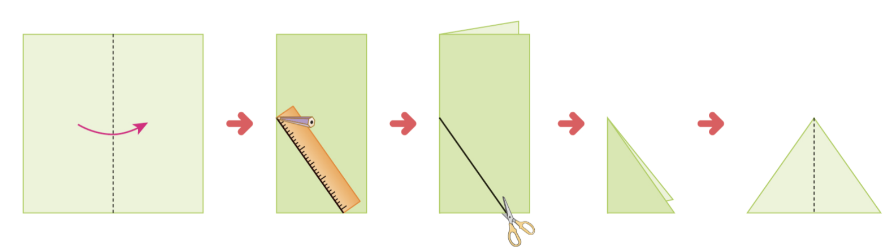


4-2
2. 삼각형
suh_p_0402_02_0003_401_1
03 이등변삼각형의 성질을 알아볼까요
Θ Description & Function
문제 1
문제 2
문제 3
문제 4
문제 5
문제 6
문제 7
문제 8
문제 9
문제 10
풀이 확인 팝업창 (다음 슬라이드)
답 칸 클릭하면 답 나타남. 정답 확인 버튼은 정답 가리기로 토글 됨.
그림과 같이 색종이를 반으로 접어 자른 것을 다시 펼쳤습니다. 펼친 도형은 무슨 삼각형인지 써 보시오.
이등변삼각형
#1
#2
삽화 파일명 | bg.png 수학 4-2 지도서\app\resource\contents\lesson02\ops\lesson02\images\mm_42_2_02_06_02

Slide 24
4-2
2. 삼각형
suh_p_0402_02_0003_401_1
03 이등변삼각형의 성질을 알아볼까요
Θ Description & Function
문제 1
문제 2
문제 3
문제 4
문제 5
문제 6
문제 7
문제 8
문제 9
문제 10
< 풀이 확인 클릭 시 나타나는 화면>
그림과 같이 색종이를 반으로 접어 자른 것을 다시 펼쳤습니다. 펼친 도형은 무슨 삼각형인지 써 보시오.
풀이
이등변삼각형
이등변삼각형은 길이가 같은 두 변에 있는 두 각의 크기가 같습니다.

Slide 25

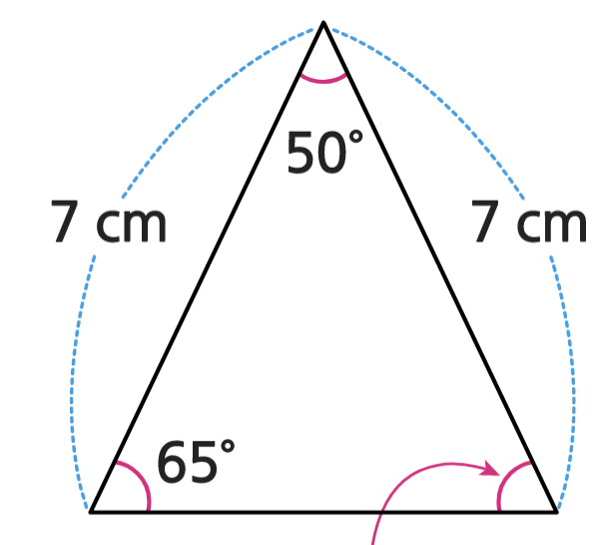
4-2
2. 삼각형
suh_p_0402_02_0003_401_1
03 이등변삼각형의 성질을 알아볼까요
Θ Description & Function
문제 1
문제 2
문제 3
문제 4
문제 5
문제 6
문제 7
문제 8
문제 9
문제 10
풀이 확인 팝업창 (다음 슬라이드)
답 칸 클릭하면 답 나타남. 정답 확인 버튼은 정답 가리기로 토글 됨.
안에 알맞은 수를 써넣으시오.
50°
7 cm
7 cm
65°
65
°
65
#1
#2
삽화 파일명 | bg.png 수학 4-2 지도서\app\resource\contents\lesson02\ops\lesson02\images\mm_42_2_02_06_03

Slide 26
4-2
2. 삼각형
suh_p_0402_02_0003_401_1
03 이등변삼각형의 성질을 알아볼까요
Θ Description & Function
문제 1
문제 2
문제 3
문제 4
문제 5
문제 6
문제 7
문제 8
문제 9
문제 10
< 풀이 확인 클릭 시 나타나는 화면>
안에 알맞은 수를 써넣으시오.
50°
7 cm
7 cm
풀이
65°
이등변삼각형은 길이가 같은 두 변에 있는 두 각의 크기가 같습니다.
65
65

Slide 27
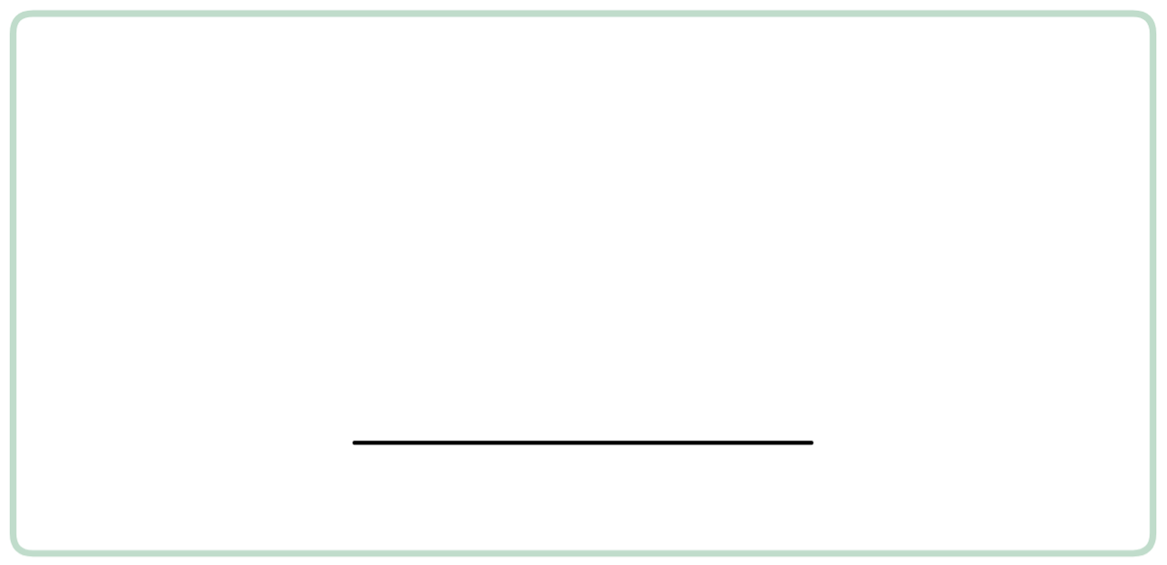
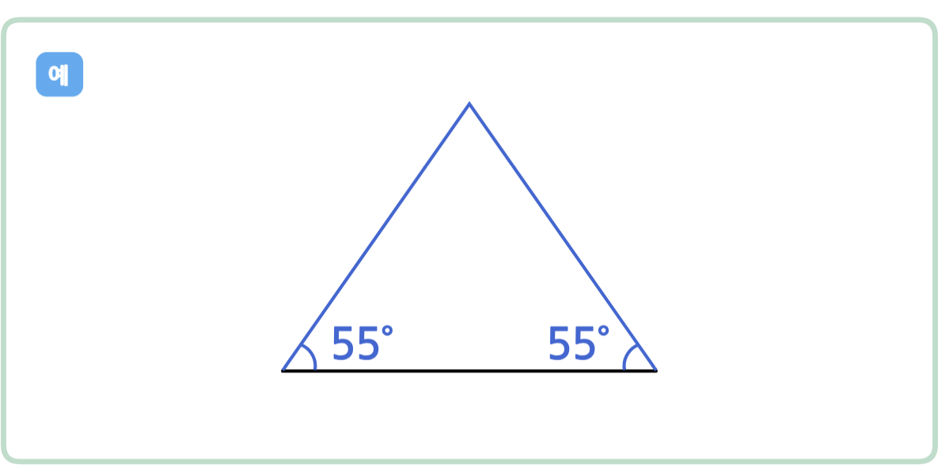
4-2
2. 삼각형
suh_p_0402_02_0003_401_1
03 이등변삼각형의 성질을 알아볼까요
Θ Description & Function
문제 1
문제 2
문제 3
문제 4
문제 5
문제 6
문제 7
문제 8
문제 9
문제 10
그려 보세요 버튼을 통해 자, 각도기 등 활용 가능. 기존 전자저작물 기능 활용.
[기능 관련 참고 DVD개발물]
수학 4-2 지도서\app\resource\contents\lesson02\ops\lesson02\mm_42_2_02_06_04.html
정답 확인 클릭하면 예 약물과 정답 이미지 나타남. 정답 확인 버튼은 정답 가리기로 토글 됨.
풀이 확인 팝업창 (다음 슬라이드)
<정답 이미지>
주어진 선분을 이용하여 한 각의 크기가 55°인 이등변삼각형을 그려 보시오.
#1
#3
#2
삽화 파일명 | bg.png / bg_answer.svg (파란색 선 색 #00a0ff, 텍스트 지우고 새로 써 주세요.) 수학 4-2 지도서\app\resource\contents\lesson02\ops\lesson02\images\mm_42_2_02_06_03

Slide 28
4-2
2. 삼각형
suh_p_0402_02_0003_401_1
03 이등변삼각형의 성질을 알아볼까요
Θ Description & Function
문제 1
문제 2
문제 3
문제 4
문제 5
문제 6
문제 7
문제 8
문제 9
문제 10
< 풀이 확인 클릭 시 나타나는 화면>
주어진 선분을 이용하여 한 각의 크기가 55°인 이등변삼각형을 그려 보시오.
풀이
주어진 선분의 양 끝에 크기가 55°인 각을 그려 이등변삼각형을 완성합니다.

Slide 29
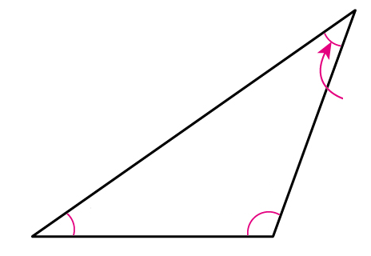
4-2
2. 삼각형
suh_p_0402_02_0003_401_1
03 이등변삼각형의 성질을 알아볼까요
Θ Description & Function
문제 1
문제 2
문제 3
문제 4
문제 5
문제 6
문제 7
문제 8
문제 9
문제 10
풀이 확인 팝업창 (다음 슬라이드)
답 칸 클릭하면 답 나타남. 정답 확인 버튼은 정답 가리기로 토글 됨.
다음 도형은 이등변삼각형입니다. 안에 알맞은 수를 써넣으시오.
35
°
35°
110°
#1
#2
삽화 파일명 | 매CC42212.jpg (텍스트 지우고 새로 써 주세요.) 4-2\학습지 삽화\4-2-2\전자4-2-2(매일)

Slide 30
4-2
2. 삼각형
suh_p_0402_02_0003_401_1
03 이등변삼각형의 성질을 알아볼까요
Θ Description & Function
문제 1
문제 2
문제 3
문제 4
문제 5
문제 6
문제 7
문제 8
문제 9
문제 10
< 풀이 확인 클릭 시 나타나는 화면>
다음 도형은 이등변삼각형입니다. 안에 알맞은 수를 써넣으시오.
35
°
풀이
110°
35°
이등변삼각형은 길이가 같은 두 변에 있는 두 각의 크기가 같습니다.

Slide 31
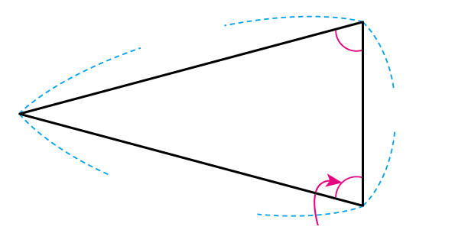
4-2
2. 삼각형
suh_p_0402_02_0003_401_1
03 이등변삼각형의 성질을 알아볼까요
Θ Description & Function
문제 1
문제 2
문제 3
문제 4
문제 5
문제 6
문제 7
문제 8
문제 9
문제 10
풀이 확인 팝업창 (다음 슬라이드)
답 칸 클릭하면 답 나타남. 정답 확인 버튼은 정답 가리기로 토글 됨.
다음 도형은 이등변삼각형입니다. 안에 알맞은 수를 써넣으시오.
8 cm
75°
4 cm
8
cm
75
°
#1
#2
삽화 파일명 | 매CC42217.jpg (텍스트 지우고 새로 써 주세요.) 4-2\학습지 삽화\4-2-2\전자4-2-2(매일)

Slide 32
4-2
2. 삼각형
suh_p_0402_02_0003_401_1
03 이등변삼각형의 성질을 알아볼까요
Θ Description & Function
문제 1
문제 2
문제 3
문제 4
문제 5
문제 6
문제 7
문제 8
문제 9
문제 10
< 풀이 확인 클릭 시 나타나는 화면>
다음 도형은 이등변삼각형입니다. 안에 알맞은 수를 써넣으시오.
8 cm
75°
4 cm
풀이
8
cm
이등변삼각형은 길이가 같은 두 변에 있는 두 각의 크기가 같습니다.
75
°

Slide 33
4-2
2. 삼각형
suh_p_0402_02_0003_401_1
03 이등변삼각형의 성질을 알아볼까요
Θ Description & Function
문제 1
문제 2
문제 3
문제 4
문제 5
문제 6
문제 7
문제 8
문제 9
문제 10
1. 답 칸 클릭하면 답 나타남. 정답 확인 버튼은 정답 가리기로 토글 됨.
안에 알맞은 말을 써넣으시오.
이등변삼각형의 성질은 길이가 같은 두 변에 있는
두 각의 크기가 는 것입니다.
같다
#1

Slide 34



4-2
2. 삼각형
suh_p_0402_02_0003_401_1
03 이등변삼각형의 성질을 알아볼까요
Θ Description & Function
문제 1
문제 2
문제 3
문제 4
문제 5
문제 6
문제 7
문제 8
문제 9
문제 10
풀이 확인 팝업창 (다음 슬라이드)
답 칸 클릭하면 답 나타남. 정답 확인 버튼은 정답 가리기로 토글 됨.
이등변삼각형의 세 각을 말한 친구를 고르시오.
캐릭터의 말풍선을 클릭하세요.
80°, 50°, 50°
63°, 77°, 40°
70°, 65°, 65°
#1
#2

Slide 35
4-2
2. 삼각형
suh_p_0402_02_0003_401_1
03 이등변삼각형의 성질을 알아볼까요
Θ Description & Function
문제 1
문제 2
문제 3
문제 4
문제 5
문제 6
문제 7
문제 8
문제 9
문제 10
< 풀이 확인 클릭 시 나타나는 화면>
이등변삼각형의 세 각을 말한 친구를 고르시오.
캐릭터의 말풍선을 클릭하세요.
80°, 50°, 50°
63°, 77°, 40°
70°, 65°, 65°
풀이
세 각의 크기의 합이 180°이면서 두 각의 크기가 같은 각을 말한 친구를 고릅니다.
70°＋65°＋65°＝200°이므로 삼각형의 세 각이 아닙니다.

Slide 36
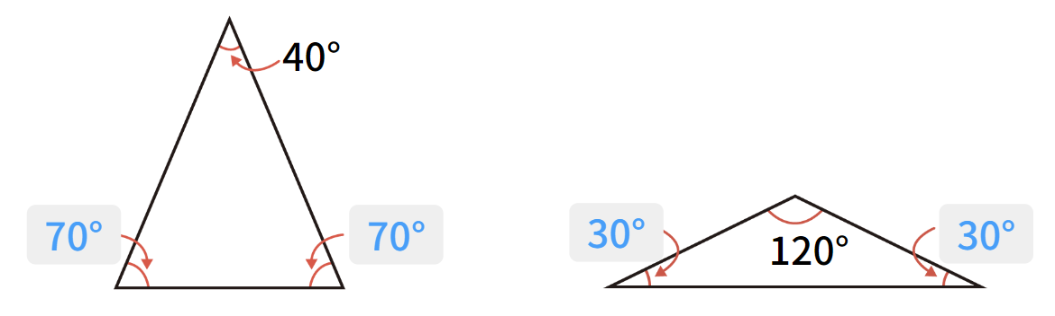
4-2
2. 삼각형
suh_p_0402_02_0003_401_1
03 이등변삼각형의 성질을 알아볼까요
Θ Description & Function
문제 1
문제 2
문제 3
문제 4
문제 5
문제 6
문제 7
문제 8
문제 9
문제 10
풀이 확인 팝업창 (다음 슬라이드)
답 칸 클릭하면 답 나타남. 정답 확인 버튼은 정답 가리기로 토글 됨.
다음 도형은 이등변삼각형입니다. 안에 알맞은 수를 써넣으시오.
40°
70
°
70
°
30
°
120°
30
°
#1
#2
삽화 파일명 | https://cdata2.tsherpa.co.kr/tsherpa/MultiMedia/Flash/2020/curri/MM_42_04/suh_0402_02_0003/images/suh_0402_02_0003_401_1/suh_0402_02_0003_401_1_1_1.png https://cdata2.tsherpa.co.kr/tsherpa/MultiMedia/Flash/2020/curri/MM_42_04/suh_0402_02_0003/images/suh_0402_02_0003_401_1/suh_0402_02_0003_401_1_1_2.png

Slide 37
4-2
2. 삼각형
suh_p_0402_02_0003_401_1
03 이등변삼각형의 성질을 알아볼까요
Θ Description & Function
문제 1
문제 2
문제 3
문제 4
문제 5
문제 6
문제 7
문제 8
문제 9
문제 10
< 풀이 확인 클릭 시 나타나는 화면>
다음 도형은 이등변삼각형입니다. 안에 알맞은 수를 써넣으시오.
40°
풀이
70°
70°
30°
30°
180°－40°＝140°이므로
이등변삼각형의 두 각의 크기는 각각 70°입니다.
180°－120°＝60°이므로
이등변삼각형의 두 각의 크기는 각각 30°입니다.

Slide 38
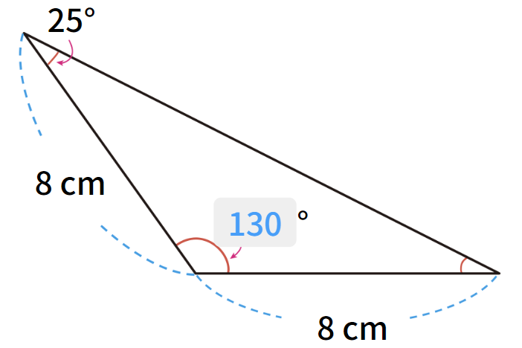
4-2
2. 삼각형
suh_p_0402_02_0003_401_1
03 이등변삼각형의 성질을 알아볼까요
Θ Description & Function
문제 1
문제 2
문제 3
문제 4
문제 5
문제 6
문제 7
문제 8
문제 9
문제 10
풀이 확인 팝업창 (다음 슬라이드)
답 칸 클릭하면 답 나타남. 정답 확인 버튼은 정답 가리기로 토글 됨.
안에 알맞은 수를 써넣으시오.
25°
8 cm
130
8 cm
#1
#2
삽화 파일명 | https://cdata2.tsherpa.co.kr/tsherpa/MultiMedia/Flash/2020/curri/MM_42_04/suh_0402_02_0003/images/suh_0402_02_0003_401_1/suh_0402_02_0003_401_1.png

Slide 39
4-2
2. 삼각형
suh_p_0402_02_0003_401_1
03 이등변삼각형의 성질을 알아볼까요
Θ Description & Function
문제 1
문제 2
문제 3
문제 4
문제 5
문제 6
문제 7
문제 8
문제 9
문제 10
< 풀이 확인 클릭 시 나타나는 화면>
안에 알맞은 수를 써넣으시오.
25°
8 cm
풀이
130
이등변삼각형은 길이가 같은 두 변에 있는 두 각의 크기가 같습니다.
180°－25°－25°＝130°입니다.
8 cm

Slide 40
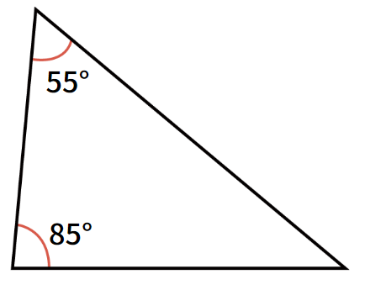

4-2
2. 삼각형
suh_p_0402_02_0003_401_1
03 이등변삼각형의 성질을 알아볼까요
Θ Description & Function
문제 1
문제 2
문제 3
문제 4
문제 5
문제 6
문제 7
문제 8
문제 9
문제 10
1. 답 칸 클릭하면 답 나타남. 정답 확인 버튼은 정답 가리기로 토글 됨.
주어진 도형이 이등변삼각형이 아닌 이유를 써 보시오.
55°
85°
나머지 한 각의 크기는 40°입니다. 크기가 같은 두 각이 없으므로 이등변삼각형이 아닙니다.
#1

Slide 41

4-2
2. 삼각형
suh_p_0402_02_0003_401_1
03 이등변삼각형의 성질을 알아볼까요
Θ Description & Function
문제 1
문제 2
문제 3
문제 4
문제 5
문제 6
문제 7
문제 8
문제 9
문제 10
[칭찬하기 클릭 시 화면]
1. 칭찬하기 버튼 클릭 시 나타나는 텍스트는 아래 3가지 랜덤으로 반영(3가지 중 1개 랜덤)
→노력해줘서 고마워!
→정말 대단해!
→네가 참 자랑스러워!
#1
2
5
5
1
5
＋ ＜1

Slide 42

4-2
2. 삼각형
suh_p_0402_02_0003_402_1
03 이등변삼각형의 성질을 알아볼까요
Θ Description & Function
[애니 DVD 개발물]
수학 4-2 지도서\app\resource\contents\lesson02\ops\lesson02\video
[애니 게이트 참고 화면]
알지오매스
한 변의 길이가 4 cm인 이등변삼각형 그리기
애니 파일명 | mm_42_2_02_06_04_ani.mp4

